Slide 1

Lector biométrico de control de asistencias.
Néstor Castro
Giovanny Zarate
Daniel Fori

Slide 2

Gestionar el control de asistencia de los aprendices del Sena sede Ricaurte.

Slide 3

-Facilitar a los instructores el control de las asistencias de sus aprendices.
-Informar al Instructor cuando el aprendiz completa las tres fallas injustificadas para así llevar a cabo su proceso de deserción.
-Inculcar en los aprendices responsabilidad en el tema de la puntualidad en el momento de laborar.

Slide 4

En el Sena muchos de los aprendices deciden no continuar con su proceso de formación, al retirarse no suelen informar. Algunos Instructores no hacen el proceso de deserción y el aprendiz sigue inscrito en el centro aun sin asistir a su proceso de formación.

Slide 5

Poder aplicarlo en los centros de formación a nivel regional iniciando con una prueba piloto en la sede Ricaurte, con 2 fichas especificas una de primer trimestre y la nuestra. Para poder mejorar el control de inasistencias de los aprendices.

Slide 6
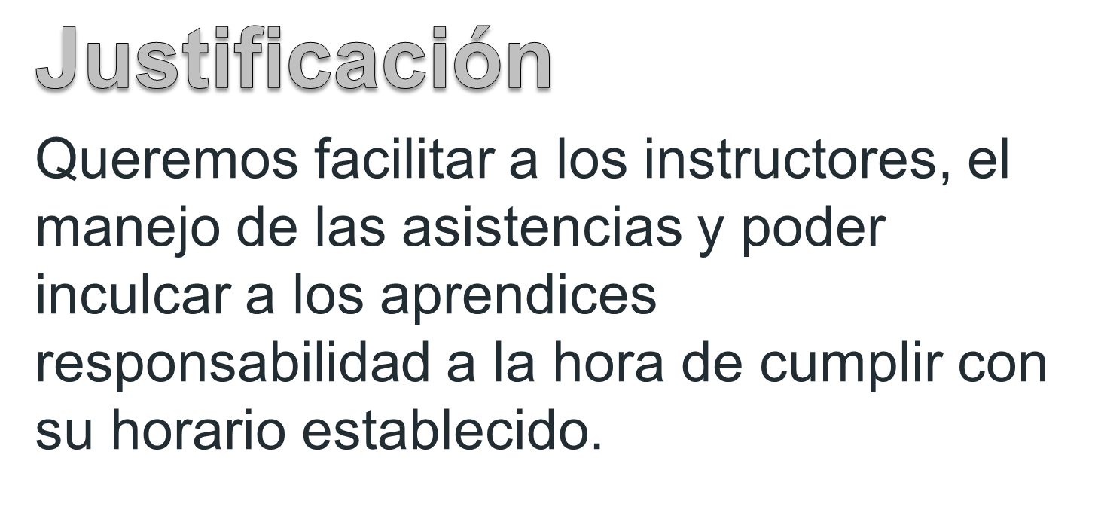

Slide 7

Poder obtener el apoyo del Sena para poner a prueba nuestro producto y que este sea exitoso para poder competir en el mercado, e implementarlo en diferentes centros de formación.
Conforme con lo acordado por el equipo de trabajo, los elementos para la elaboración del proyecto los gastos no son sumas muy elevadas y no necesita tantos requerimientos lo cual permite que sea un producto viable técnicamente.

Slide 8

Técnicas e instrumentos para la recolección de información:
Se llevo acabo una entrevista a los instructores, coordinadores y vigilantes de cada centro de formación.

Slide 9

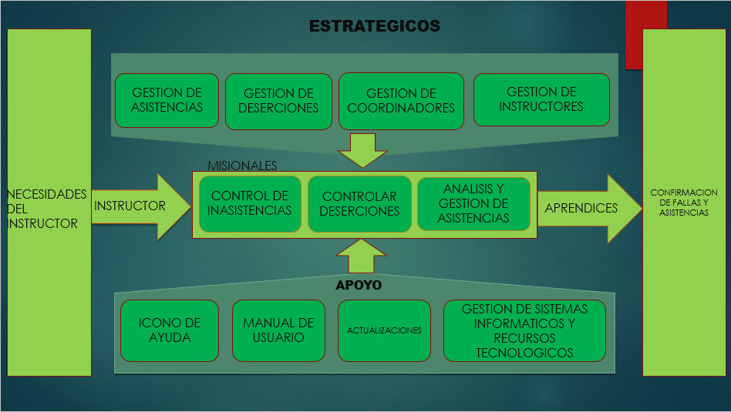

Slide 10

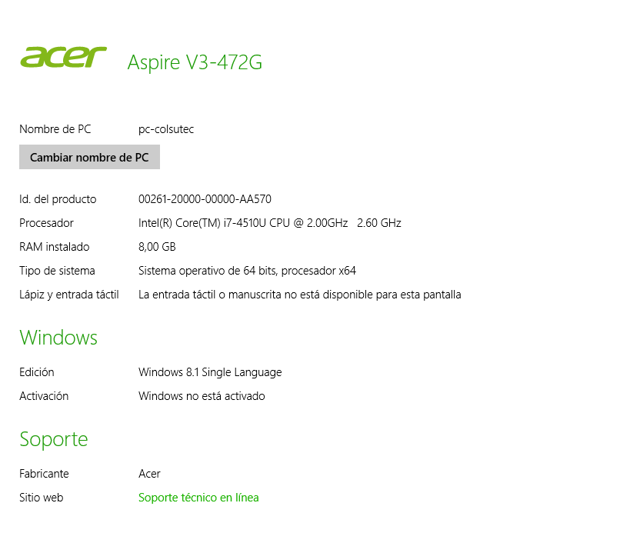
Red : de 10 a 15 MB

Slide 11

Identificación del requerimiento: | RF01
Nombre del requerimiento: | Usuarios del Software
Características: | Gestión de los aprendices.
Descripción del requerimiento: | Crear: El sistema permitirá a los programadores hacer la creación necesaria tanto del aprendiz como de un grupo.
Requerimiento no funcional: | RNF01 RNF02 RNF03
Prioridad requerimiento: Alta

Slide 12

 | Identificación del requerimiento: | RNF01
 | Nombre del requerimiento: | Ayuda en el uso de la página web
 | Características: | El sistema tendrá un icono de ayuda que facilitara el manejo a los instructores en la plataforma.
 | Descripción del requerimiento: | Este explicara al instructor el manejo de la página, como crear el usuario, como subir las justificaciones, como hacer el control de cada grupo.
Prioridad requerimiento: Alta

Slide 13

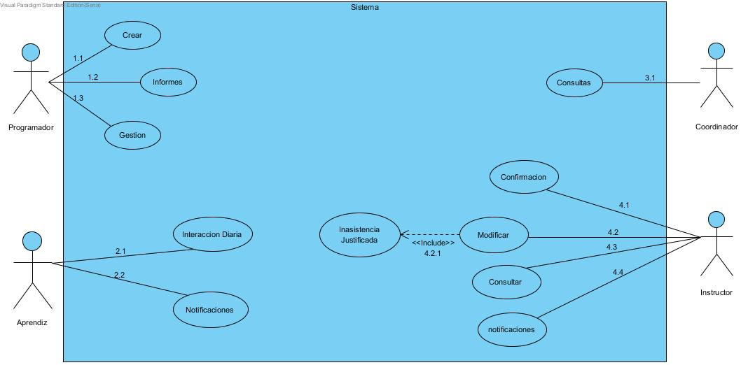

Slide 14
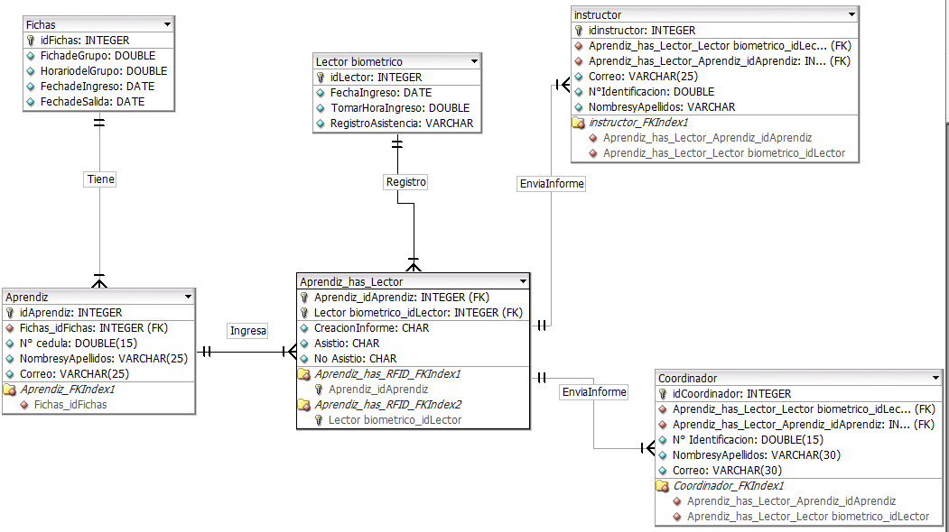


Slide 15



Slide 16

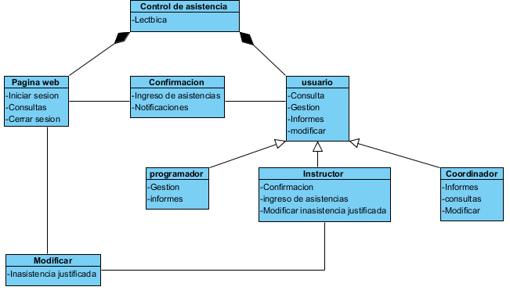

Slide 17

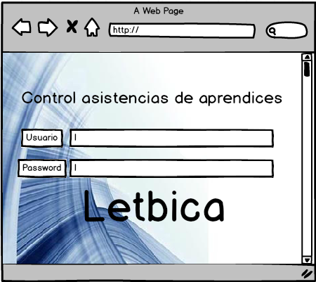

Slide 18
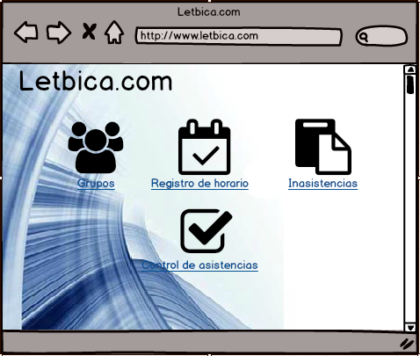

Slide 19
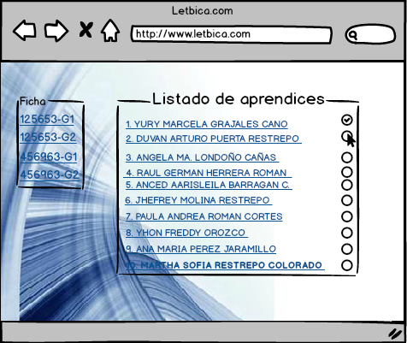

Slide 20

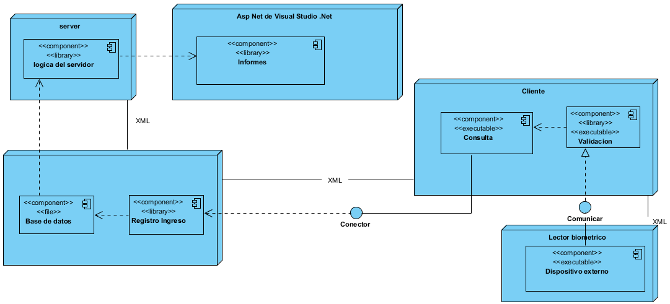

Slide 21


Slide 22

Base de Datos

Slide 23

Implementación del diagrama de distribución

Slide 24



